Slide 1

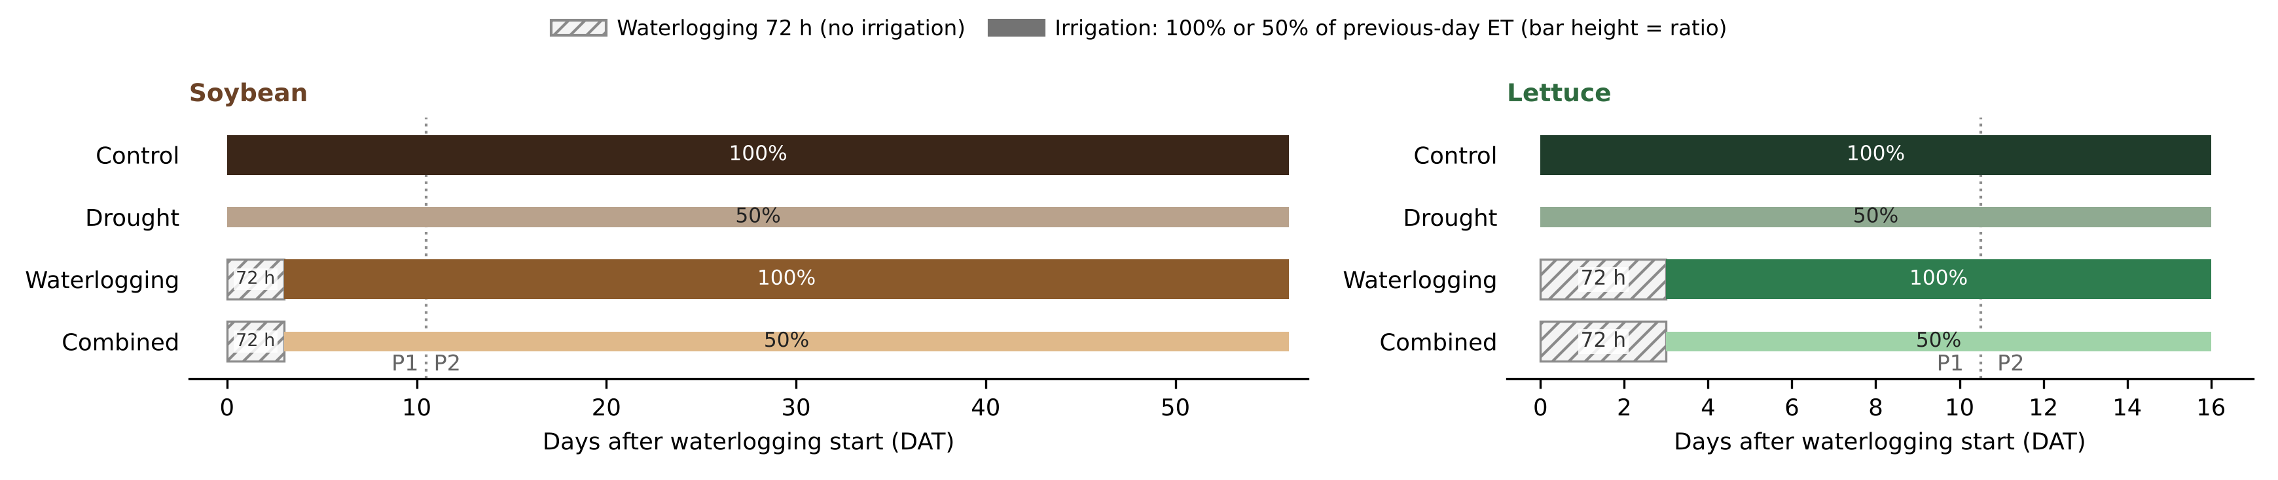


누적 관수량
서론
재료 및 방법
결과
고찰
결론
건조·복합: 두 작물 모두 설계대로 관수량이 감소
상추: 대조구와 침수구의 차이가 커서, 침수가 생육에 직접적인 타격을 입혔을 가능성
콩: 대조구와 침수구의 차이가 크지 않아, 3일 침수가 큰 타격을 입히지 못한 것으로 추정
침수 72시간 후 정상 관수, 건조·복합은 대조구의 50% 관수 — 실제 누적 관수량도 설계대로 감소
Notes:
(약 30초) 결과를 보기 전에 처리가 실제로 어떻게 들어갔는지 누적 관수량으로 확인했습니다. 대조구 대비 건조구는 상추 43%, 콩 40%로 설계인 50%에 가까웠고, 복합구도 각각 37%, 44%였습니다. 주목할 점은 침수구입니다. 콩은 침수구가 대조구의 87%로 대조구와 큰 차이가 없어 3일 침수가 콩에는 큰 타격을 주지 못한 것으로 추정됩니다. 반대로 상추는 침수구가 56%로 대조구와 차이가 커서, 침수가 상추의 생육에 직접적인 타격을 입혔을 가능성이 있습니다. 위쪽 도식은 처리 설계입니다. 대조는 전날 증산량만큼 관수, 건조는 그 50%, 침수는 72시간, 즉 DAT 0~3 동안 물에 담근 뒤 정상 관수, 복합은 침수 후 50% 관수입니다.

